Slide 1







الفصل
التهيئة
٣
الأستاذة/ مريم البقيلي
@mariamalb8ailym

Slide 2
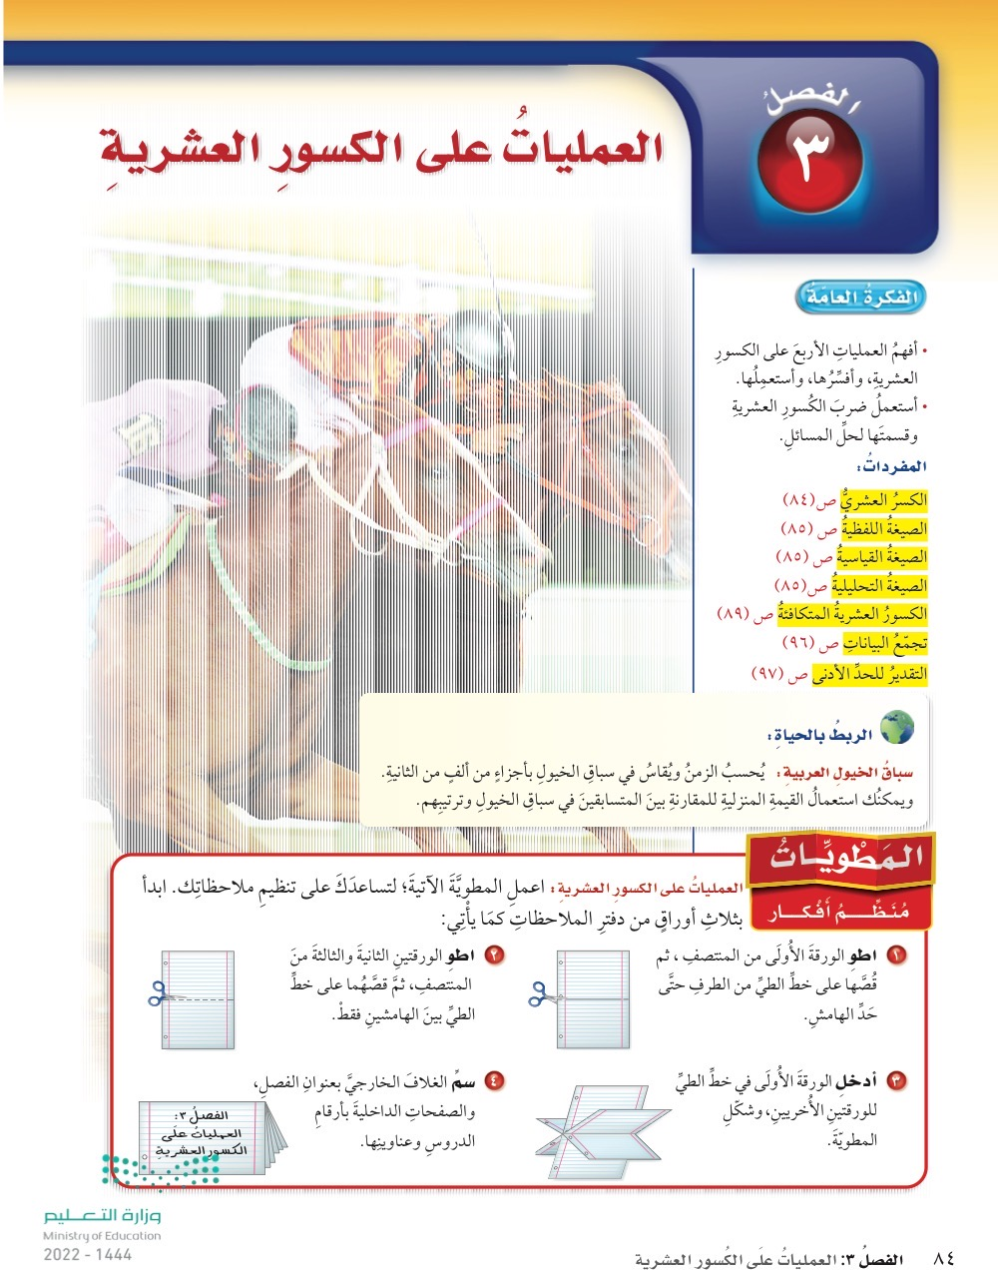



Slide 3
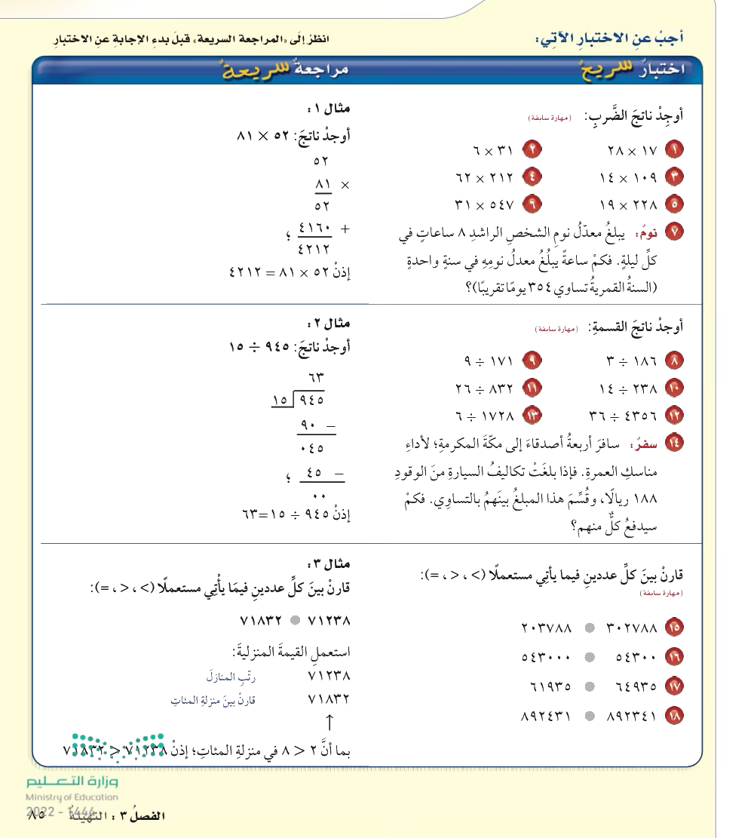
التهيئة

Slide 4



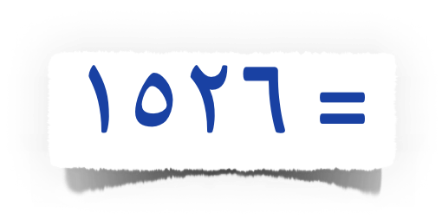


التهيئة

Slide 5

التهيئة

Slide 6
التهيئة

Slide 7
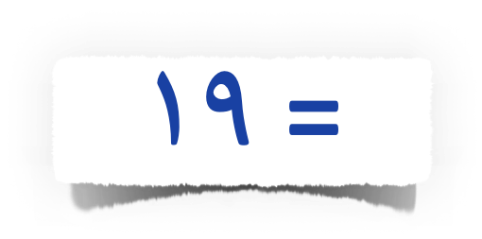
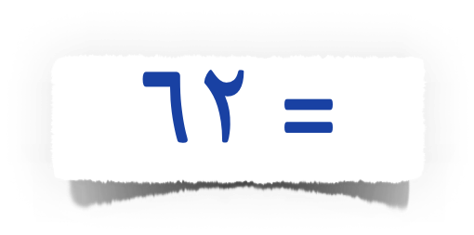



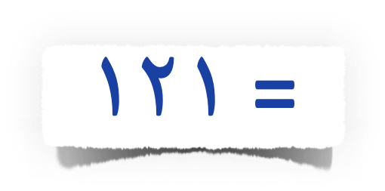
التهيئة

Slide 8
التهيئة

Slide 9
التهيئة

Slide 10



التهيئة

Slide 11


Slide 13





رائع وممتع
فهمت الدرس
بطاقة خروج الدرس
لم أفهم
عندي سؤال

